Slide 1
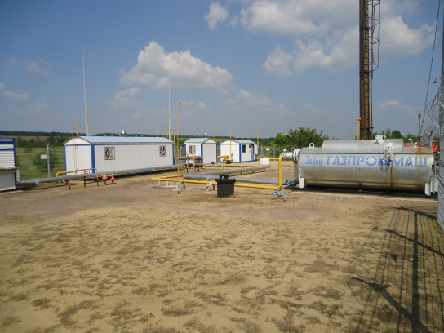
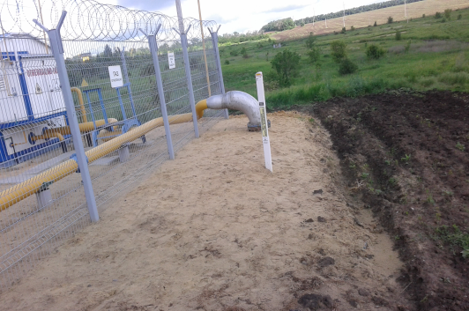
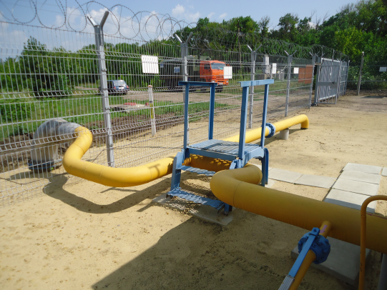
О технической возможности подачи газа от АГРС для вновь подключаемых потребителей
Заместитель начальника ПО ЭГРС
ООО «Газпром трансгаз Волгоград»
А.В. Бурняшев

Slide 2
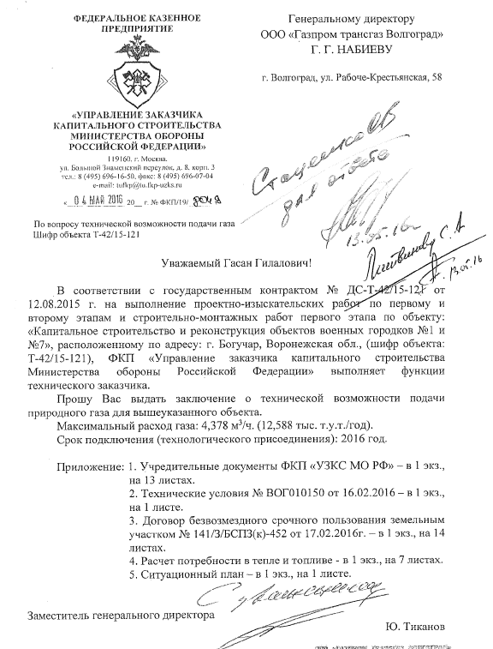
О технической возможности подачи газа от АГРС для вновь подключаемых потребителей
В адрес ООО «Газпром трансгаз Волгоград» обратилось Министерство Обороны Российской Федерации с запросом о подтверждении технической возможности подачи газа с АГРС «Богучар» с учетом дополнительных объемов 4,378 тыс.м³/час, с общим часовым расходом газораспределительной станции 19 тыс. тыс.м³/час, при давлении газа на выходе Рвых.=0,6 МПа, с целью обеспечения газоснабжением реконструируемых объектов военных городков №1,№7.
Данная станция была капитально отремонтирована в период 2009-2010 годы в рамках Программы капитального ремонта ГРС ООО «Газпром трансгаз Волгоград», путем замены «существующей» АГРС на современный аналог «Газпроммаш-20» с производительностью 10 тыс.м³/час и Р вых. = 0,6 МПа (технический паспорт).
Для определения максимальной технической возможности станции, ООО «Газпром трансгаз Волгоград» направило необходимые запросы на завод – изготовитель.
О

Slide 3
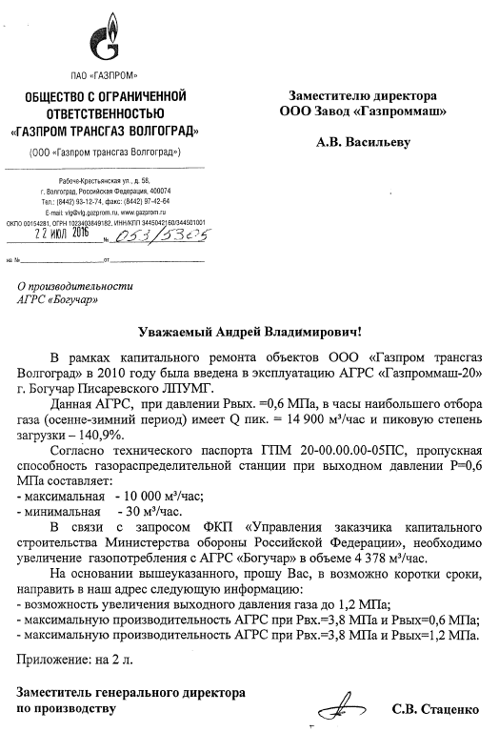
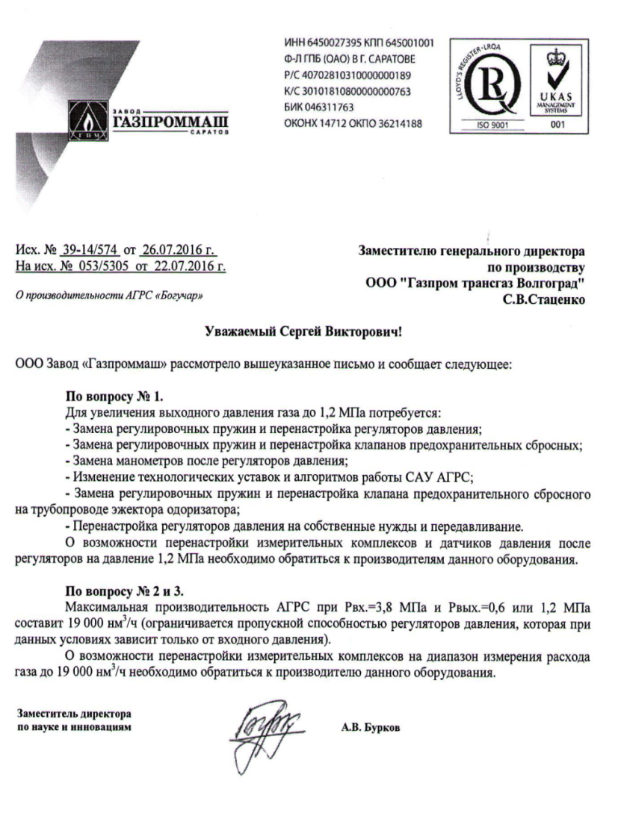
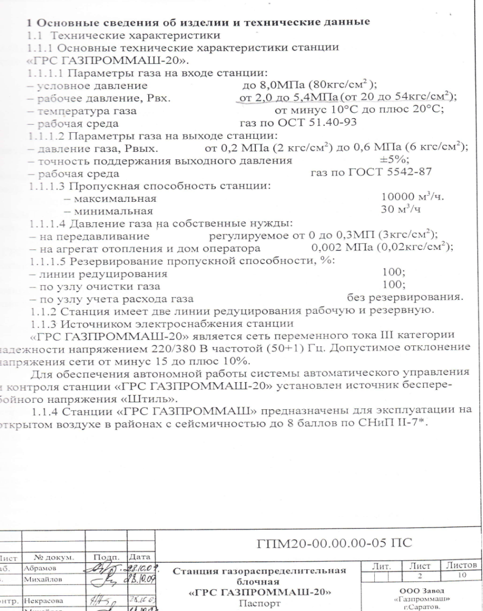
О технической возможности подачи газа от АГРС для вновь подключаемых потребителей

Slide 4
О технической возможности подачи газа от АГРС для вновь подключаемых потребителей
На момент получения запроса от Министерства обороны Российской Федерации существующая максимальная производительность АГРС «Богучар» превышала паспортные характеристики и объект уже был включен в «Программу малозатратной реконструкции» и «Комплексную программу реконструкции ГРС 2016-2020 г.г.»
Год | Макс. тыс.м3/час | Мин. тыс.м3/час | Фактическая максимальная загрузка от проектной, %
2011 | 12,775 | 0,883 | 127,8
2012 | 15,270 | 1,046 | 152,7
2013 | 11,875 | 0,854 | 118,8
2014 | 15,613 | 0,862 | 156,1
2015 | 14,263 | 0,766 | 142,6
2016 | 12,563 | 0,854 | 125,6

Slide 5
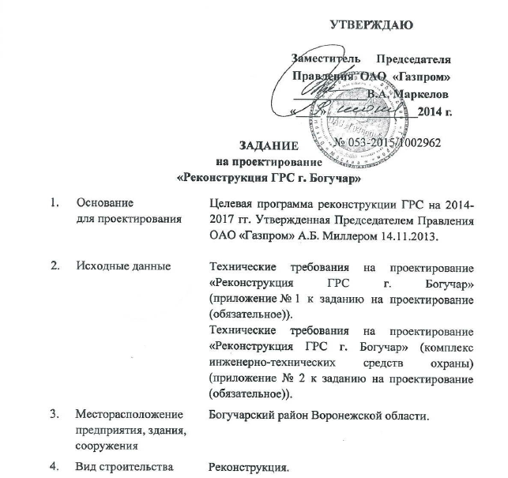
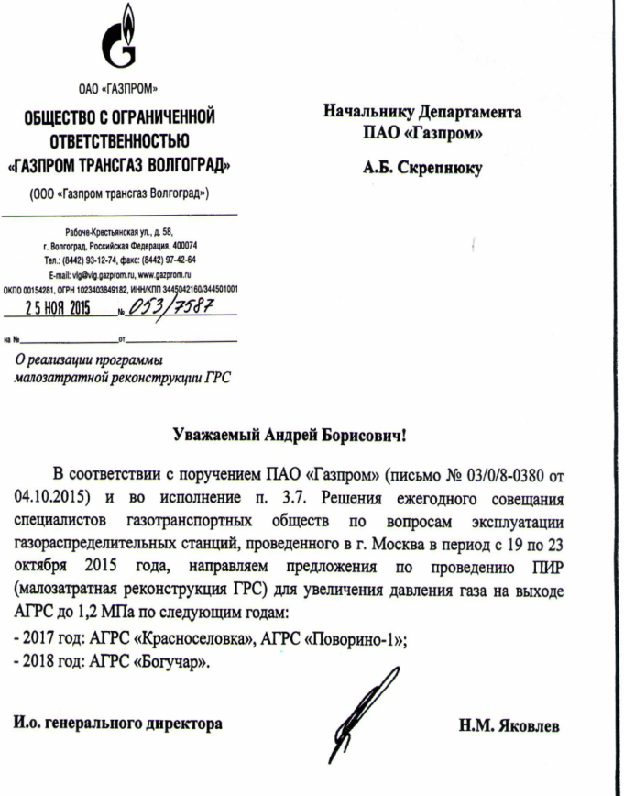
О технической возможности подачи газа от АГРС для вновь подключаемых потребителей

Slide 6
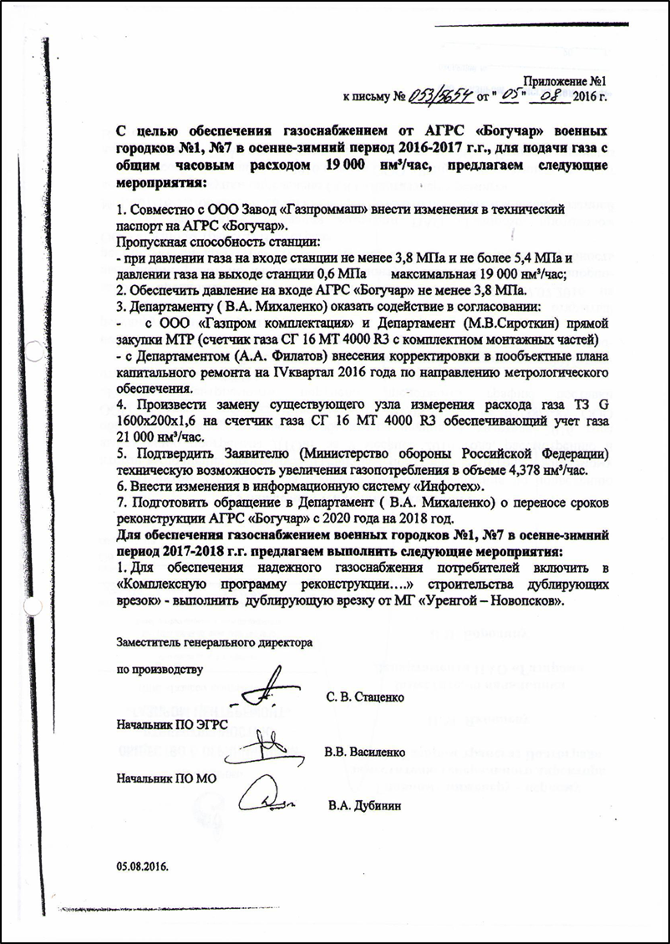
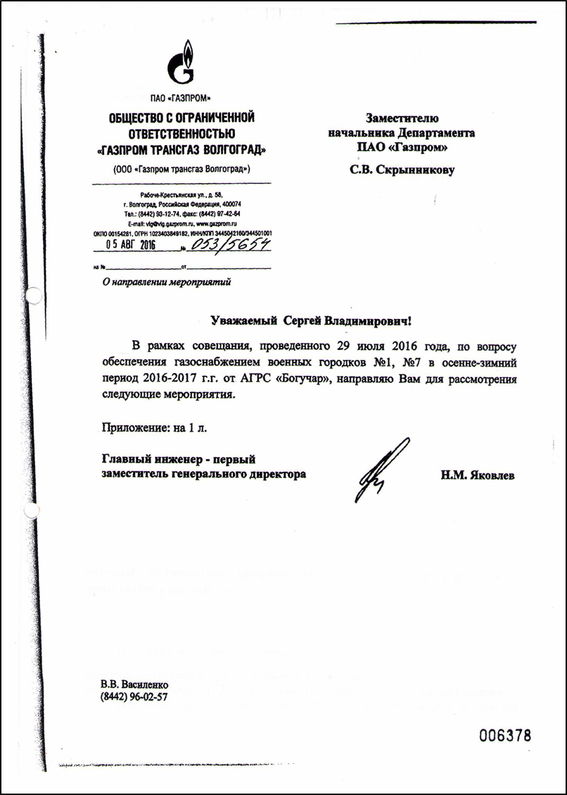
О технической возможности подачи газа от АГРС для вновь подключаемых потребителей
Учитывая концепцию ПАО «Газпром» в части оказания безусловного содействия по подключению вновь вводимых объектов Министерства Российской Федерации, нашим Обществом были разработаны и согласованы с Департаментом (В.А. Михаленко) ряд мероприятий направленных на обеспечение газоснабжением вновь реконструируемых военных городков

Slide 7
О технической возможности подачи газа от АГРС для вновь подключаемых потребителей
Первоочередным мероприятием являлось совместное определение с ООО Завод «Газпроммаш» запаса производственной мощности АГРС «Богучар» для наличия возможности подключения новых потребителей. После проведение повторных расчетов оборудования АГРС, были определены «узкие места», одним из которых явился узел учета газа. Последующие выполненные расчеты показали, что при давление газа Рвх.=3,8 МПа, (минимальное достигнутое за последние 5 лет на АГРС «Богучар»), пропускная способность станции составит 19 тыс.м³/час, при Рвых.=0,6 МПа. Существующие диаметры трубопроводов Ду100мм (вход) и Ду 200 мм (выход) способны обеспечить данную пропускную способность АГРС, со скоростью движения газа в трубопроводе не превышающих 22 м/с, без нарушения требований действующих НТД.
Входное давление, МПа | Входной трубопровод | Выходной трубопровод | ПТПГ-15 | Регулятор давления РД-100-50
2,60 | 18 000 | 18 000 | 12 500 | 13 000
3,12 | 21 500 | 21 500 | 15 500 | 16 000
3,80 | 26 500 | 26 500 | 18 800 | 19 000

Slide 8
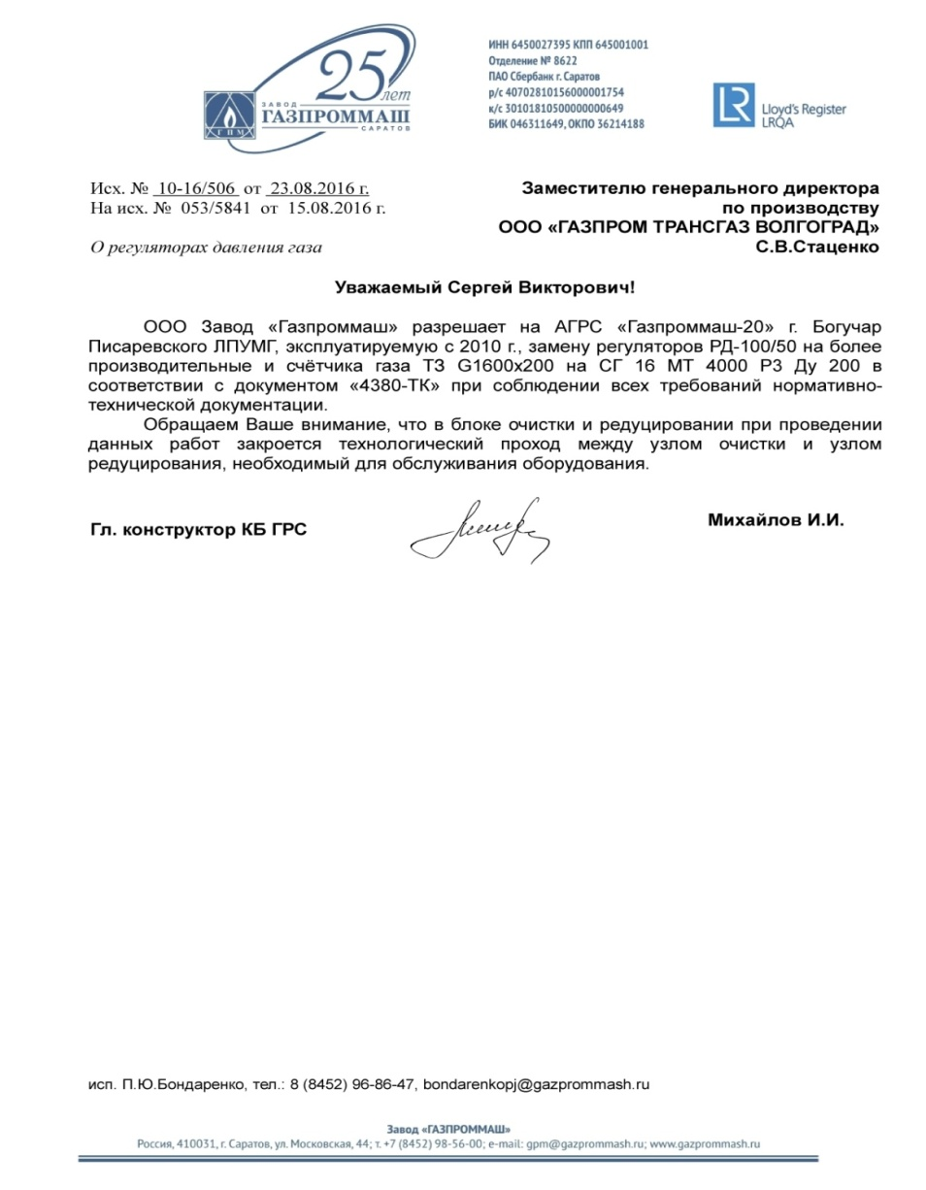
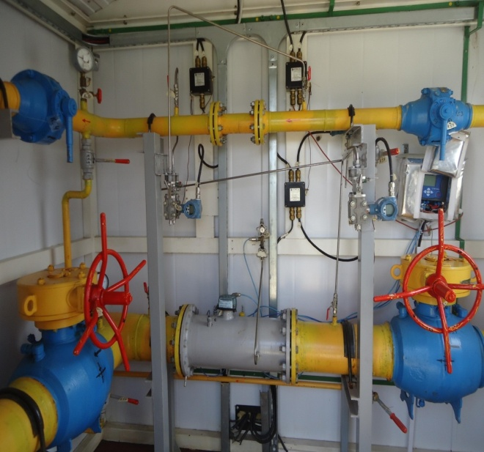
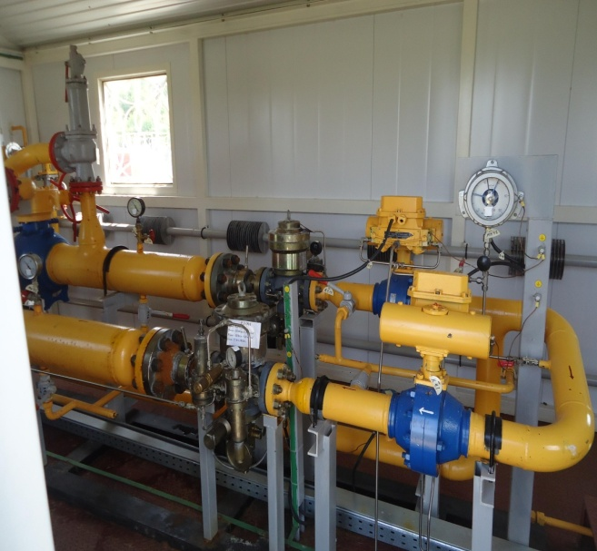
О технической возможности подачи газа от АГРС для вновь подключаемых потребителей
ООО «Газпром трансгаз Волгоград» согласовало с заводом-изготовителем внесение изменений в заводскую конструкцию ГРС в части замены узла учета газа и регуляторов давления с разработкой рабочей документации.
В технический паспорт АГРС были внесены изменения с целью расшифровки максимальной производительности станции в зависимости от величины входного и выходного давления газа, которые на сегодняшний день выглядят следующим образом:
Рвх.=5,4 МПа, Рвых.=0,6 МПа,Q = 21 тыс.м³/час;
Рвх.=3,8 МПа, Рвых.=0,6 МПа,Q = 19 тыс.м³/час;
Р вх.=2,0 МПа, Рвых. = 0,6 МПа, Q = 10 тыс.м³/час;
Данные характеристики соответствуют карточке бухгалтерского учета основных средств.
На основании вышеуказанных документов в информационную систему «Инфотех», так же были внесены соответствующие изменения. На данный момент загрузка АГРС «Богучар» составляет – 74,16%.

Slide 9
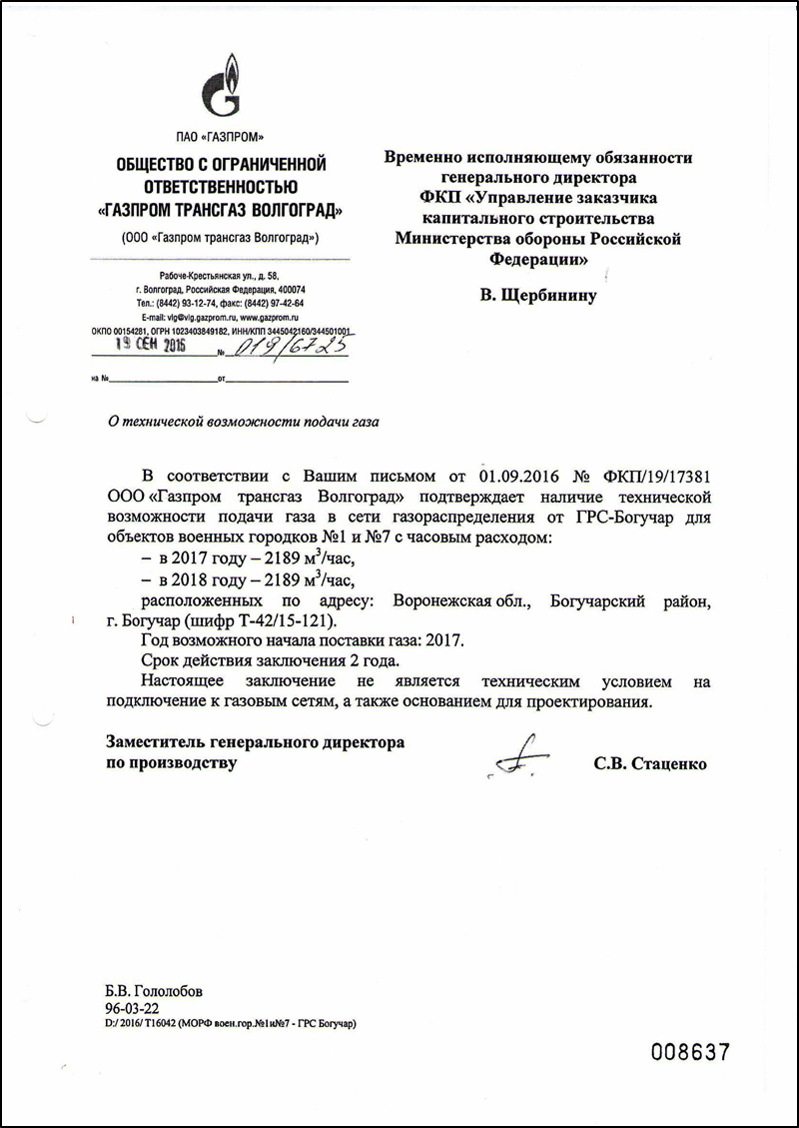
О технической возможности подачи газа от АГРС для вновь подключаемых потребителей
После выполнения ООО «Газпром трансгаз Волгоград» всех разработанных мероприятий, Министерству обороны Российской Федерации была выдана техническая возможность подачи газа с АГРС «Богучар» в распределительные сети в соответствии с запрашиваемыми объемами.
ЗАКЛЮЧЕНИЕ:
Заводам-изготовителям газораспределительных станций в техническом паспорте АГРС не только указать производительность станции при максимальных и минимальных давлениях, но и в обязательном порядке прикладывать монограмму зависимости с шагом деления 0,1 МПа с учетом установленного оборудования конкретно для каждой АГРС.

Slide 10
спасибо за внимание!
Ежегодное отраслевое совещание дочерних Обществ ПАО «Газпром» 24-28 октября 2016 года г. Минск Республика Беларусь

